Slide 1
Reproduction sexuée et conditions du milieu.

Slide 2
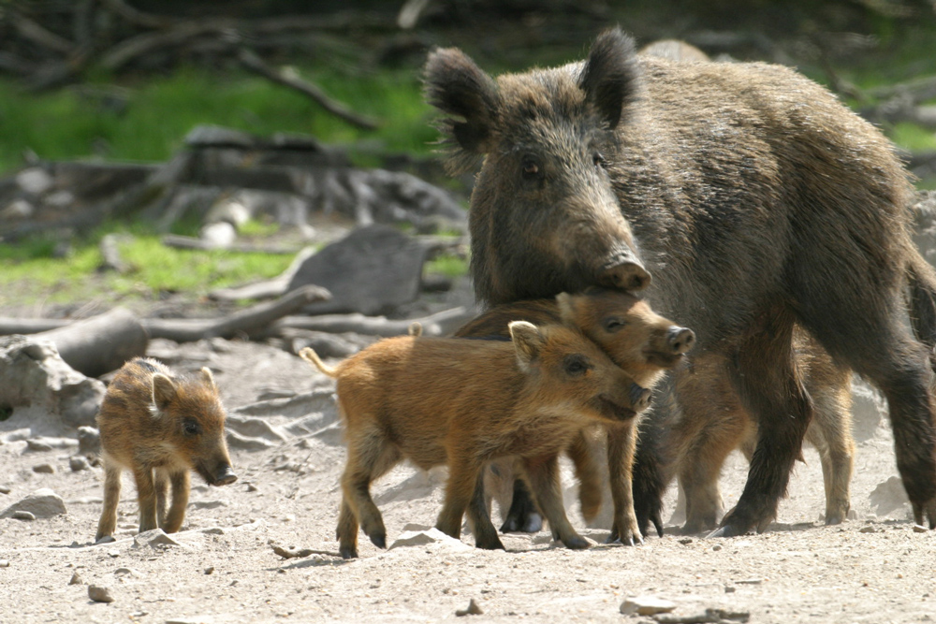
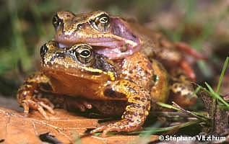
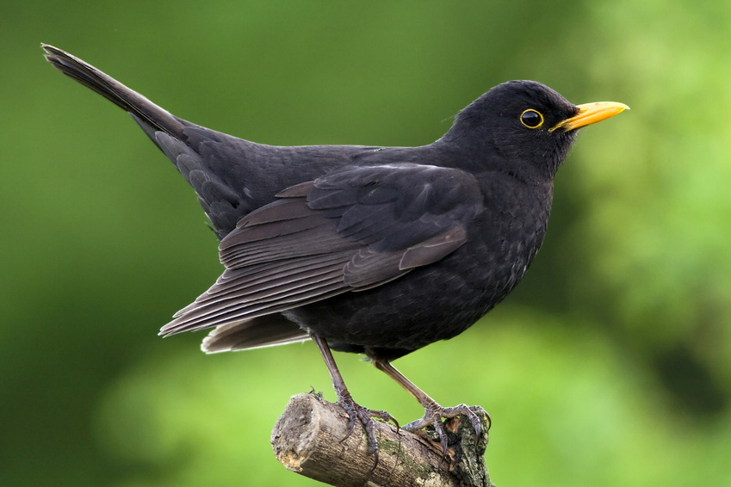
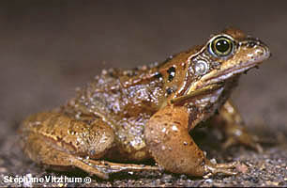

Slide 3
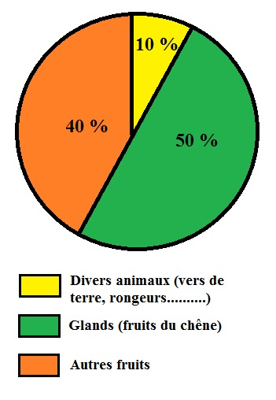
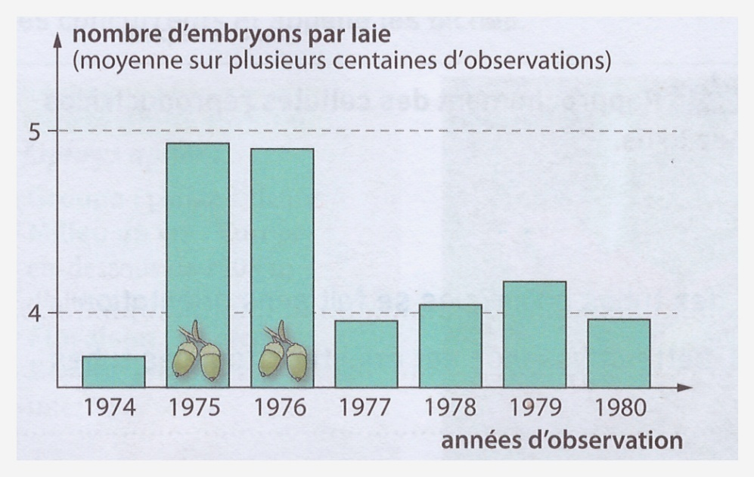
Relation entre les sources alimentaires et la reproduction sexuée
1) Quelle est le régime alimentaire du sanglier ?
2) Que peut –on conclure de ces documents ?
Grosse production de glands en 1975 et 1976

Slide 4
Relation entre les sources alimentaires et la reproduction sexuée
Quelle est le régime alimentaire du sanglier ?
Le sanglier est omnivore: il mange des aliments d’origine animale et végétales (glands 50%)
Que peut –on conclure de ces documents ?
La reproduction du sanglier augmente lorsque la production de glands augmentent. (passe de 4 à 5 embryons par laie)
Grosse production de glands en 1975 et 1976

Slide 5
Les conditions de vie et reproduction sexuée.
 | Sanglier | Merle noir | Grenouille rousse
Groupe | mammifères | Oiseaux | Anoures
Milieu de vie | Terrestre | Terrestre | Terrestre et aquatique
Reproduction | Accouplement en hiver et fécondation interne. L’espèce est vivipare. | Accouplement, puis fécondation interne. L’espèce est ovipare. | Accouplement dans un point d’eau. Le mâle fertilise les œufs en même temps que la femelle les produit. Les œufs contiennent une substance qui les protège du dessèchement et nourrit l’embryon.
Fécondation | La laie prépare un nid et met bas. Entre 2 et 10 marcassins protèges des prédateurs par la laie. Le taux de mortalité des jeunes est de 30 à 50 % en raison des hivers rudes. | 3 à 5 œufs sont couvés deux semaines. 3 pontes maximum dans l’année. Le taux de survie des nids est de 53 % à cause des destruction des nids, de la prédation, des hivers rudes | Entre 700 et 4000 œufs produits mais 99 % de perte entre les œufs, les têtards et les jeunes adultes, due à la prédation, pollution et dessèchement.

Slide 6
Les conditions de vie et reproduction sexuée.
 | Merle noir. | Sanglier. | Grenouille rousse.
Milieu de reproduction
Lieu de fécondation
Nombre de descendants
Protections de l’embryon
Taux de perte
Cause des pertes
Terrestre
Terrestre
Aquatique
Interne
Interne
Externe
3 à 5.
2 à 10
700 à 4000
Œuf avec coquille.
Substance dans l’ œuf
Par la femelle
47 %.
30 à 50 %
99 %
Destruction des nids, prédation, hivers rudes.
Prédation, pollution et dessèchement
Prédation, hivers rudes.

Slide 7
Les conditions de vie et reproduction sexuée.
Conclusion
En milieu aquatique, la fécondation est en général externe avec production de nombreuses cellules œufs. Les pertes sont nombreuses.
En milieu terrestre, la fécondation est en général interne et le nombre de cellules œufs est plus restreint.
Les protections supplémentaires favorisent leur survie.
Les ressources alimentaires disponibles influent sur la fécondité.

Slide 8
C’est fini

